Slide 1
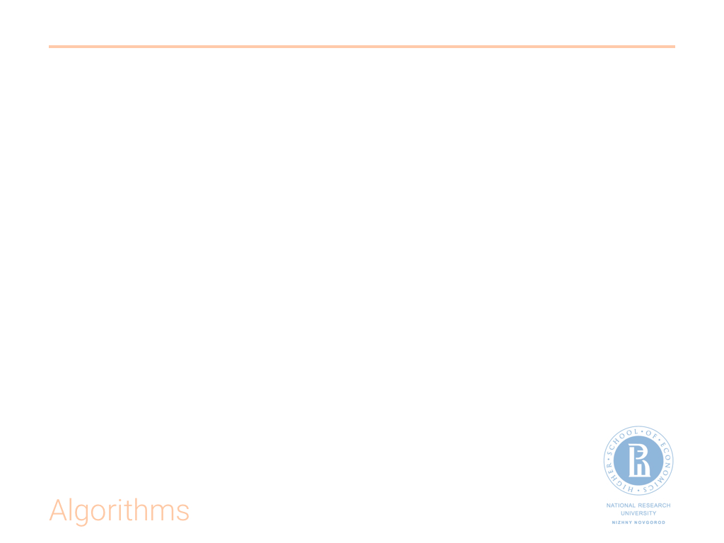
1 из 194
Алгоритмы и структуры данных
Алгоритмы теории чисел.
Простые числа.
GCD, модульная арифметика.

Slide 2
Теория чисел
4 из 47
Number theory is a branch of pure mathematics devoted primarily to the study of the integers and integer-valued functions. (Wiki)
Теория чисел это раздел математики, первоначально изучавший свойства целых чисел. В современной теории чисел рассматриваются и другие типы чисел — например, алгебраические и трансцендентные, а также функции различного происхождения, которые связаны с арифметикой целых чисел и их обобщений. (Вики)

Slide 3
Теория чисел
4 из 47
Базовые направления теории чисел:
Делимость, простые числа
НОК, НОД
Разложение на множители
Сравнения по модулю
Также мы рассмотрим важнейшее применение теории чисел – её использование в криптографии

Slide 4
Теория чисел
4 из 47
Делимость и делители
Основным в теории чисел является понятие делимости одного целого числа на другое. Пусть дано два целых числа a, d.
d | a – (“d делит a”, “a делится на d”)
Если a > 0 и d | a, то |d| <= |a|
Если d | a и d > 0, то d называется делителем (divisor) а
Делители числа могут быть тривиальными (1 или само число) и нетривиальными (все остальные)

Slide 5
Простые числа
4 из 47
Простые и составные числа
Целое число a>1 называется простым числом (prime number, prime), если единственными его делителями являются тривиальные делители.
Если же данное целое число a не является простым, его называют составным (composite).
Обычно понятие простоты числа применяется только к натуральным числам

Slide 6
Простые числа
4 из 47
Является ли число простым?
Number/Student | S1 | S2 | S3 | S4
123
8191
618 970 019 642 690 137 449 562 111
84 754 357 427

Slide 7
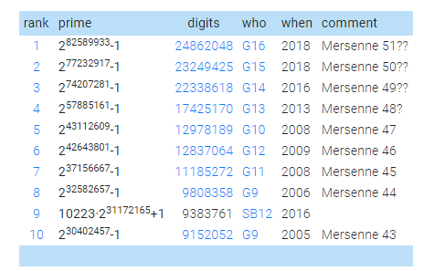
Простые числа
4 из 47
https://www.mersenne.org/
https://primes.utm.edu/largest.html

Slide 8
Простые числа
4 из 47
Проверка чисел на простоту (primarlity test)
Brute force: Попытаться перебрать делители числа a от 2 до a–1.
Если делитель d | a, завершить алгоритм c результатом “составное”. Если таких d не найдено, завершить алгоритм с результатом “простое”.
Сложность? Возможные ускорения?

Slide 9
Простые числа
4 из 47
Проверка чисел на простоту (primarlity test)
Тест Агравала-Каяла-Саксены (AKS) - единственный известный полиномиальный и детерминированный алгоритм по проверке простоты числа. Опубликован в 2002 году.
Agrawal, Manindra; Kayal, Neeraj; Saxena, Nitin (2004). "PRIMES is in P" (PDF). Annals of Mathematics. 160 (2): 781–793.

Slide 10
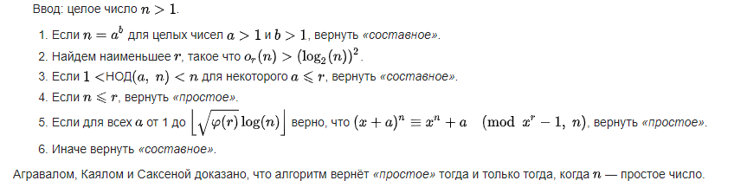
Простые числа
4 из 47
Проверка чисел на простоту (primarlity test)
Тест Агравала-Каяла-Саксены (AKS)

Slide 11
Простые числа
37 из 47
Тест на простоту
Решето Эратосфена (Sieve of Eratosthenes)
Идея: Последовательно исключаем из рассмотрения все числа, делящиеся на текущее число k.
Улучшение: Начинаем исключать не с 2n, а с n^2

Slide 12
Пример алгоритма
38 из 47
Решето Эратосфена
Source

Slide 13
GCD
37 из 47
Наибольший общий делитель (НОД)
НОД (Greatest Common Divisor, GCD) – наибольшим общим делителем чисел a и b называется максимальное натуральное c, такое что с | a и c | b.
Brute force: Всё тот же перебор делителей
Самым известным способом для поиска GCD является описанный Евклидом в книге “Начала” (300 г. до н.э.) одноимённый алгоритм (Алгоритм Евклида/Euclidean algorithm).

Slide 14
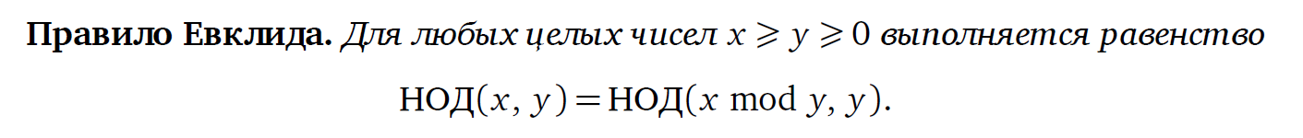
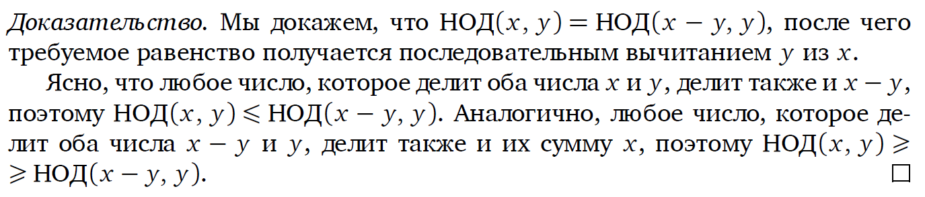
GCD
37 из 47
Алгоритм Евклида

Slide 15
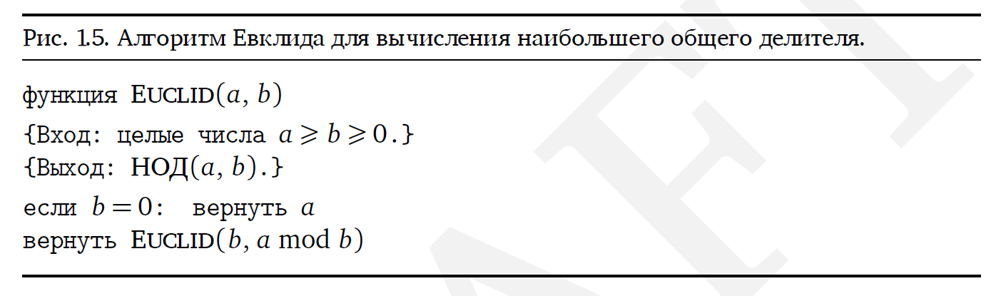
GCD
37 из 47
Алгоритм Евклида

Slide 16
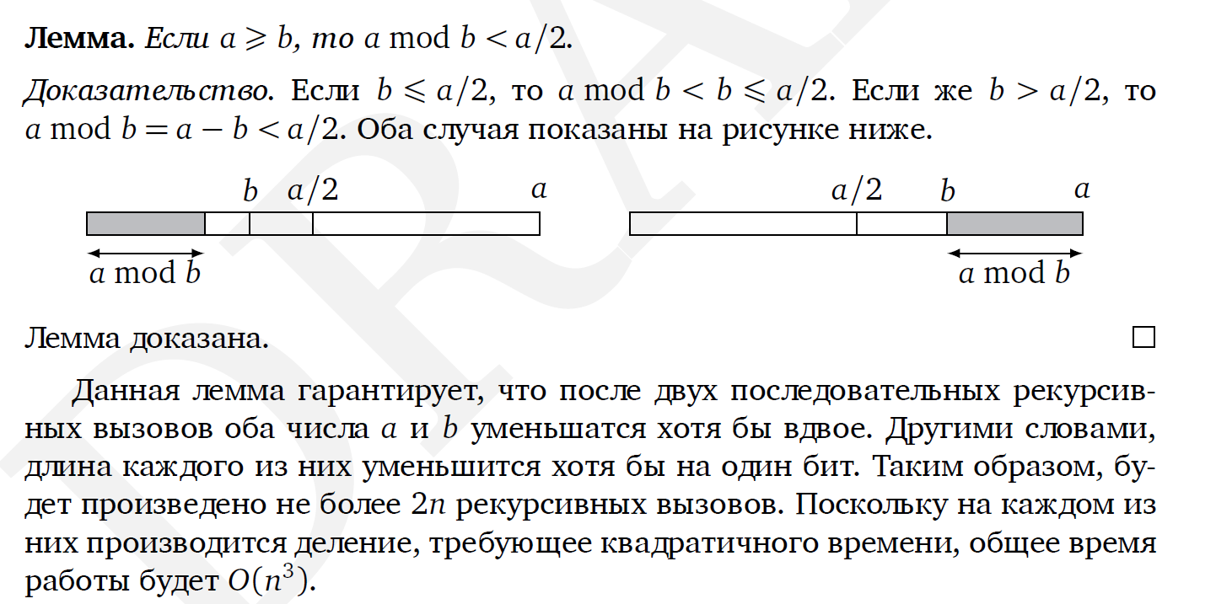
GCD
37 из 47
Алгоритм Евклида

Slide 17
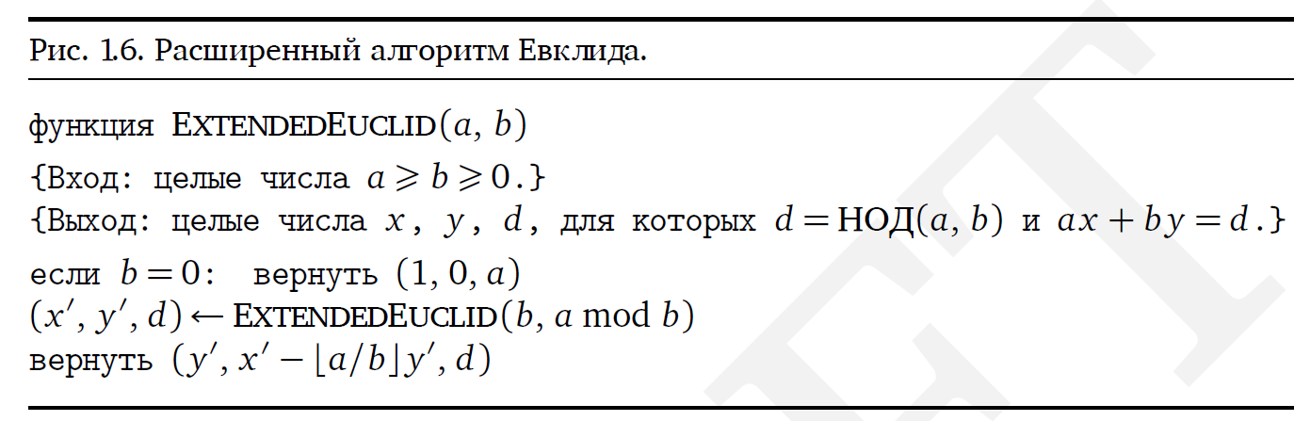
GCD
37 из 47
Расширенный алгоритм Евклида
Небольшое дополнение алгоритма Евклида, которое совместно с теоретическим обоснованием предоставляет механизм для доказательства “максимальности” найденного делителя.

Slide 18
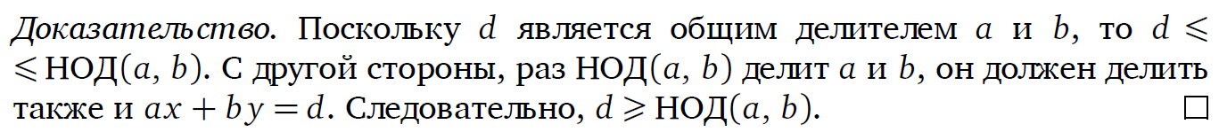
GCD
37 из 47
Расширенный алгоритм Евклида

Slide 19
Модульная арифметика
37 из 47
Модульная арифметика
В реальной жизни модульная арифметика встречается крайне часто и обычно служит для упрощения работы с чем-либо.
Модульную арифметику можно считать обычной арифметикой, вычисления в которой выполняются над целыми числами, за исключением того факта, что если действия выполняются по модулю некоторого n, то любое число заменяется на элемент множества {0, 1, …, n-1}

Slide 20
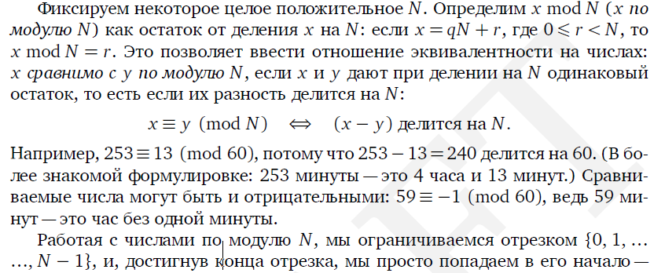
Модульная арифметика
37 из 47
Модульная арифметика

Slide 21

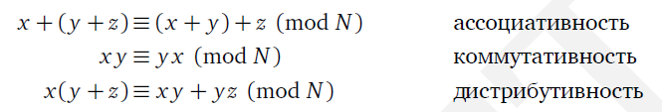
Модульная арифметика
37 из 47
Модульная арифметика

Slide 22
Модульная арифметика
37 из 47
Быстрое возведение в степень (fast power)
Задача: возвести число a в степень b использовав меньше операций чем значение показателя степени.
Идеи?

Slide 23
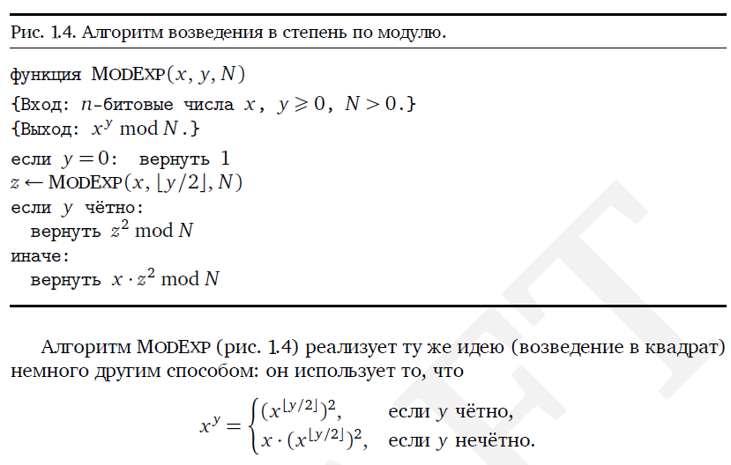
Модульная арифметика
37 из 47
Возведение в степень по модулю (modular exponentiation)

Slide 24
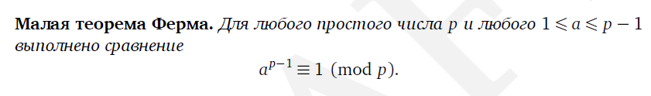
Модульная арифметика
37 из 47
Модульная арифметика
Ещё один вариант проверки числа на простоту – использование малой теоремы Ферма.

Slide 25
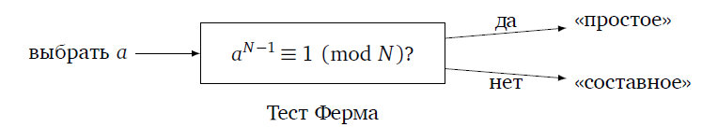
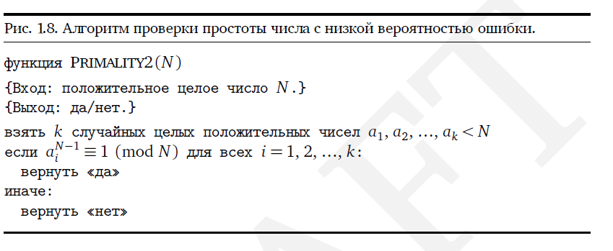
Модульная арифметика
37 из 47
Тест Ферма

Slide 26
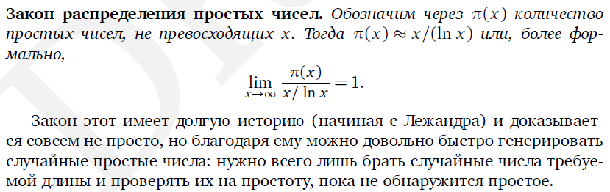
Модульная арифметика
37 из 47
Генерация больших простых чисел

Slide 27
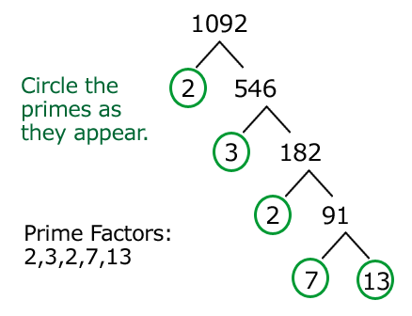
Модульная арифметика
37 из 47
Разложение на простые множители (integer factorization) – способ записи составных чисел как произведения их простых делителей

